Slide 1
Муниципальное бюджетное дошкольное образовательное учреждение д/с общеразвивающего вида №8 Домашние животные
Подготовила воспитатель:
Гемблюк Олена Юрьевна

Slide 3
Кошка и котёнок На диванчике лежит, только «Мяу» говорит Молочко пьет с миске Кто Это … (Киска) Кошка охотиться на мышей на лапках у котенка острие когти любит лазить по деревьям.

Slide 4
Коза и козлёнок Козочке прыгучей ,озорной бодучей нравиться есть капусту з грядки. Козочка любит травку собирает листочки, а зимой кушает сено. Указы растет ребенок белый маленький козленок. Пьет козленок молоко, не уходит далеко не окрепли ножки, не пробились рожки.

Slide 5
Курица и цыпленок Все кудахчет эта птица, ищет, чем бы подкрепиться. Нет она не хмурится просто ето.. (Курица). У курицы детки цыплята. Курица несет яичко.

Slide 6
Собака и щенок Щенок – это детеныш собаки щенят кормят специальным кормом, мясом и кашами они очень забавные. Живет под крылечком, хвост колечком громко лает в дом не пускает . (Щенок)

Slide 7
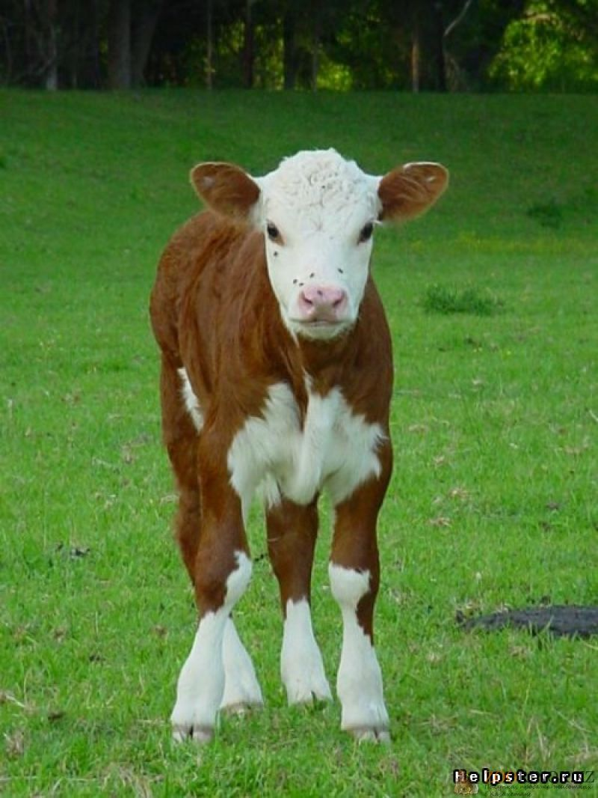
Корова и теленок Полем идет, травку жует, деткам молоко дает мычит му - му кто это не пойму (Корова).

